Slide 2
HIỂU Ý ĐỒNG ĐỘI
2 HS đại diện nhóm Nam và Nữ
Quay lưng vào bảng
GV dùng hình ảnh để các thành viên dưới lớp gợi ý cho 2 thành viên đoán.
Người gợi ý không lặp từ, tách từ
Notes:
Tác giả biên soạn: :Lê Thị Chinh: Zalo: 0982276629. Fb:https://www.facebook.com/ti.gon.566. Nhóm chia sẻ tài liệu:https://www.facebook.com/groups/1448467355535530. Mong nhận được sự phản hồi,góp ý từ quý thầy cô để bộ giáo án được hoàn thiện. Trân trọng!

Slide 3
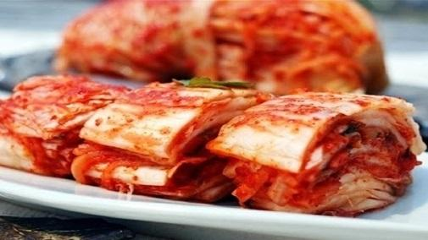
Notes:
Tác giả biên soạn: :Lê Thị Chinh: Zalo: 0982276629. Fb:https://www.facebook.com/ti.gon.566. Nhóm chia sẻ tài liệu:https://www.facebook.com/groups/1448467355535530. Mong nhận được sự phản hồi,góp ý từ quý thầy cô để bộ giáo án được hoàn thiện. Trân trọng!

Slide 4
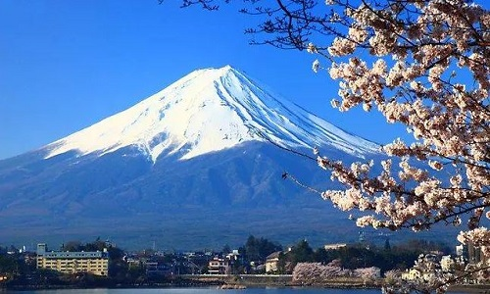
Notes:
Tác giả biên soạn: :Lê Thị Chinh: Zalo: 0982276629. Fb:https://www.facebook.com/ti.gon.566. Nhóm chia sẻ tài liệu:https://www.facebook.com/groups/1448467355535530. Mong nhận được sự phản hồi,góp ý từ quý thầy cô để bộ giáo án được hoàn thiện. Trân trọng!

Slide 5
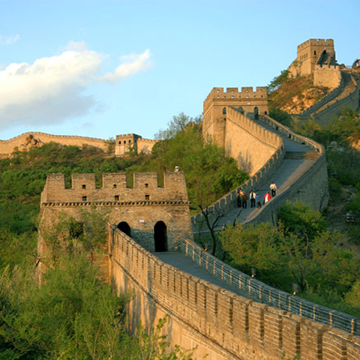
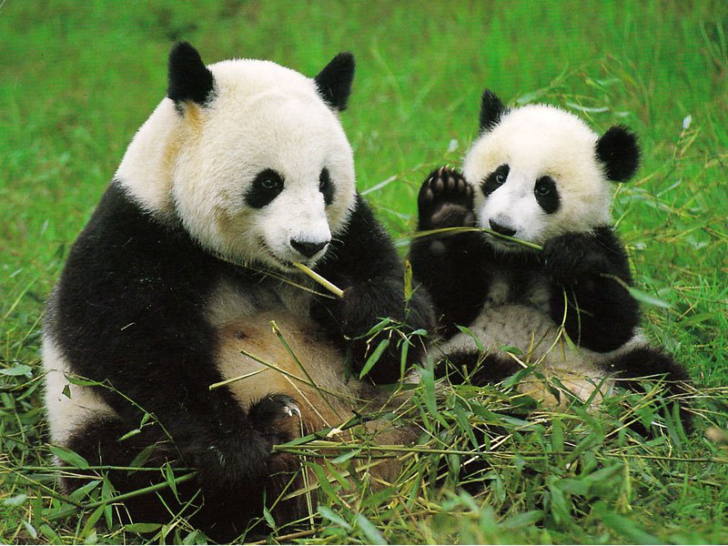
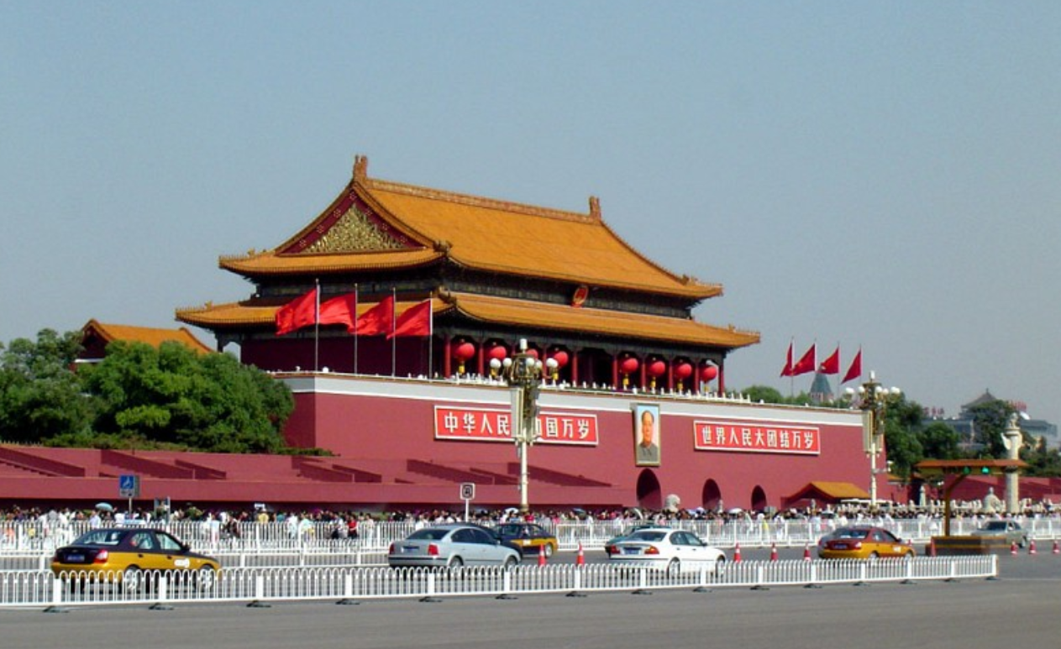
Notes:
Gấu trúc là con vật biểu tượng của Trung Quốc.

Slide 6
Chia sẻ một số thông tin về các quốc gia trên mà em biết?

Slide 7
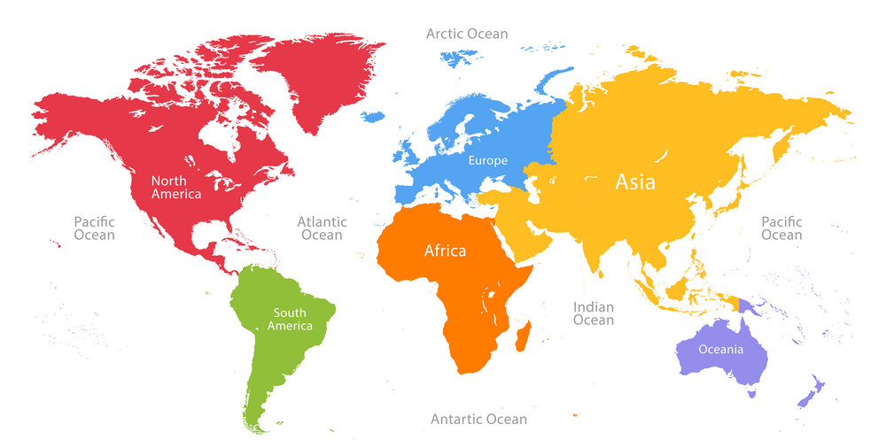
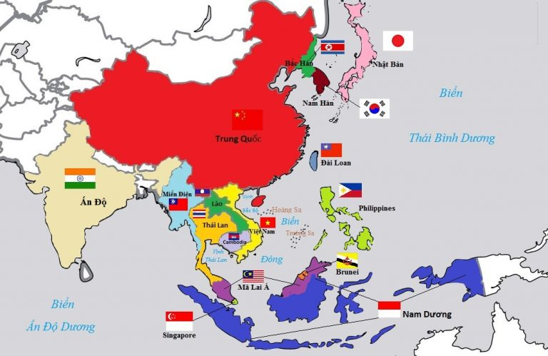
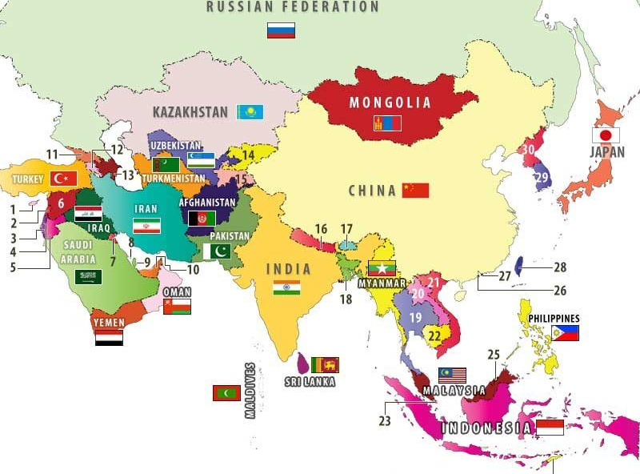
THỰC HÀNH TÌM HIỂU VỀ CÁC NỀN
KINH TẾ LỚN VÀ MỚI NỔI CỦA CHÂU Á
BÀI 8
Notes:
Tác giả biên soạn: :Lê Thị Chinh: Zalo: 0982276629. Fb:https://www.facebook.com/ti.gon.566. Nhóm chia sẻ tài liệu:https://www.facebook.com/groups/1448467355535530. Mong nhận được sự phản hồi,góp ý từ quý thầy cô để bộ giáo án được hoàn thiện. Trân trọng!

Slide 8
1.CHUẨN BỊ
a. Lựạ chọn nội dung tìm hiểu
Sưu tầm tài liệu,viết một báo cáo ngắn về một trong các nền kinh tế lớn và nền kinh tế mới nổi của Châu Á
Trung Quốc
Hàn Quốc
Nhật Bản
Xin-ga-po
Notes:
Gv cho hs bốc thăm quốc gia để báo cáo

Slide 9
b. Sưu tầm thông tin, dữ liệu về nội dung đã chọn
Mạng Internet
Sách, báo

Slide 10
c. Chọn lọc, xử lí thông tin
Chọn lọc tư liệu từ các nguồn đã tìm
Xử lí số liệu, tư liệu,hình ảnh
Sắp xếp các thông tin, số liệu,.. Theo đề cương của báo cáo

Slide 11
2. VIẾT BÁO CÁO
Mở bài
Giới thiệu khái quát về nền kinh tế
Nội dung chính
Quá trình phát triển
Hiện trạng nền kinh tế
Nguyên nhân
Kết luận
Notes:
Trình bày các thông tin, số liệu biểu đồ,hình ảnh sưu tầm được

Slide 12
3. TRÌNH BÀY BÁO CÁO
Trình bày báo cáo theo nội dung phân công
Hình thức: thuyết trình Powerpoint,poster, sân khấu hóa…
Notes:
Trình bày các thông tin, số liệu biểu đồ,hình ảnh sưu tầm được

Slide 13
GỢI Ý BÁO CÁO
TÊN QUỐC GIA
1.Khái quát về nền kinh tế của quốc gia
2. Đặc điểm nền kinh tế
a. Lịch sử phát triển nền kinh tế
b. Cơ cấu nền kinh tế (nông nghiệp, công nghiệp,dịch vụ)

Slide 14
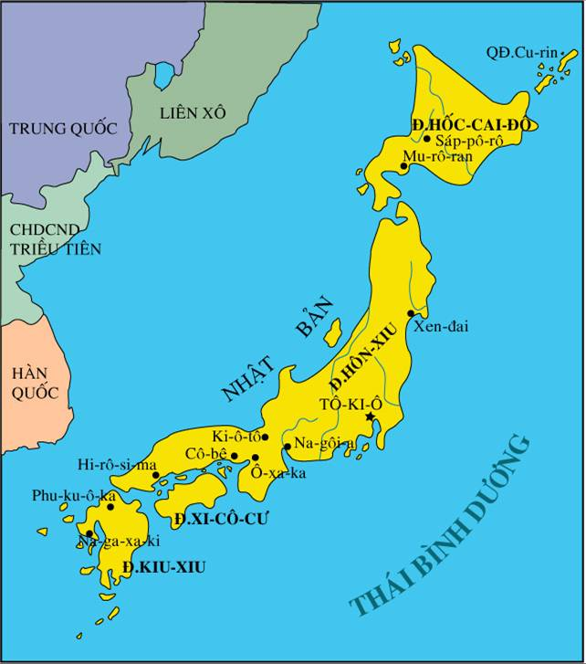
1. Nhật Bản
- Là nước công nghiệp phát triển cao. Có nhiều ngành công nghiệp hàng đầu thế giới : ô tô, tàu biển, điện tử, hàng tiêu dùng
- Cơ cấu kinh tế hiện đại, chất lượng cuộc sống cao và ổn định
DT: 377.837 km2

Slide 15
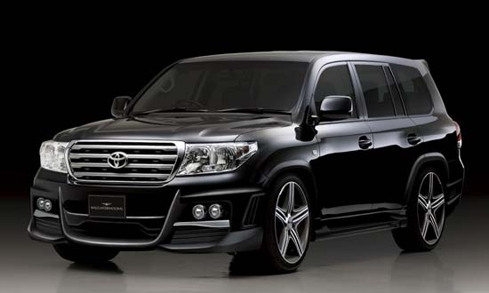
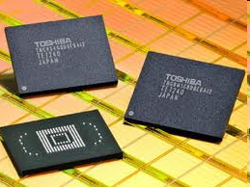
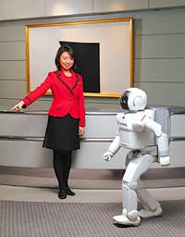
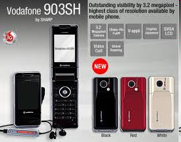

Slide 16
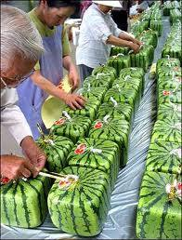
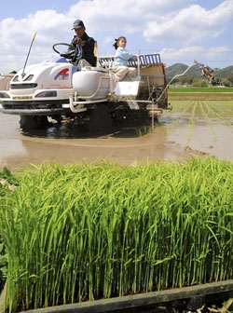
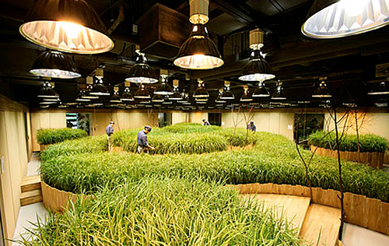
Thành tựu trong nông nghiệp Nhật bản

Slide 18
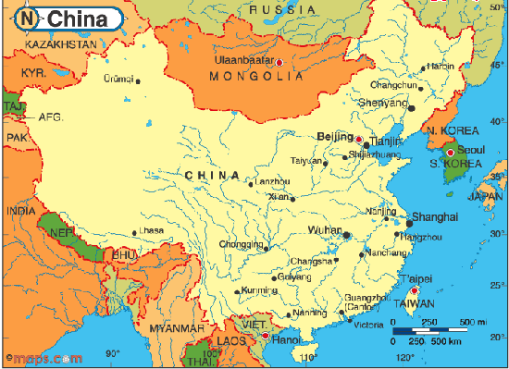
2. Trung Quốc
Là nước đông dân nhất thế giới: >1,4 tỉ người ( 2020 )
Có tốc độ tăng trưởng cao và ổn định. Chất lượng cuộc sống của người dân được nâng cao rõ rệt
DT: 9.571.300 km2

Slide 19
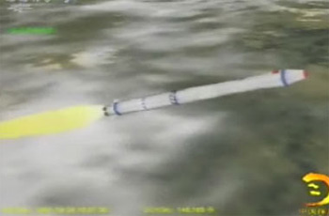
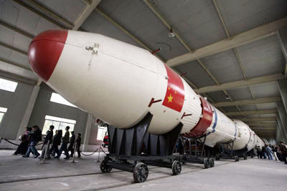
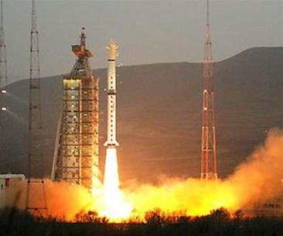
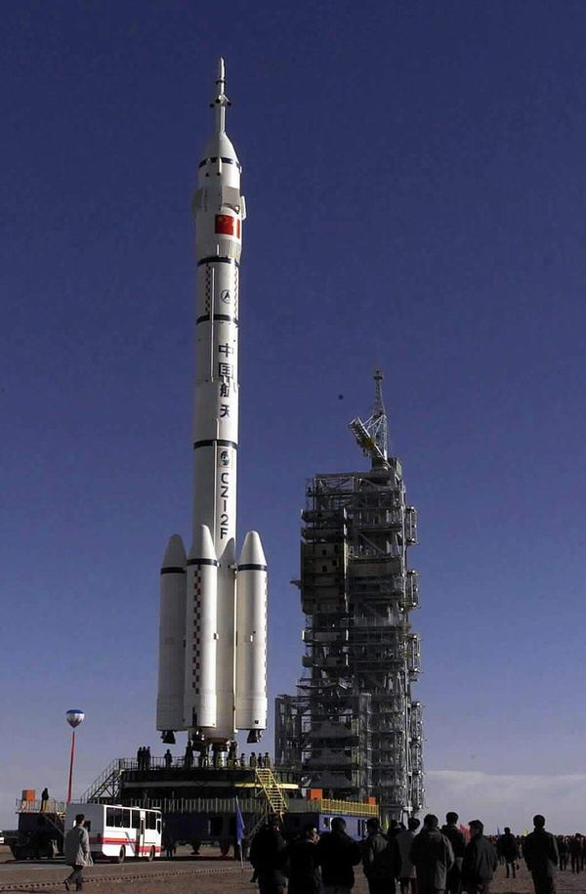
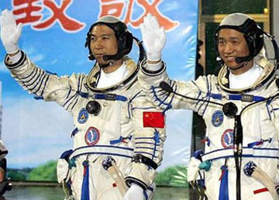
Công nghiệp vũ trụ của Trung Quốc

Slide 20
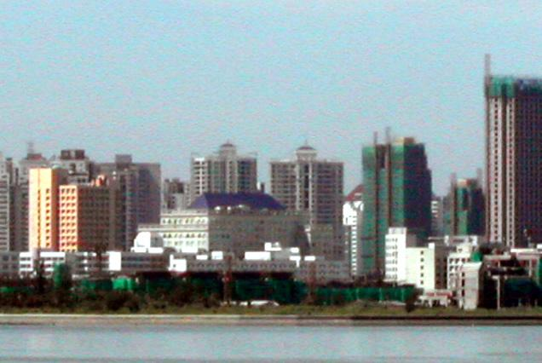
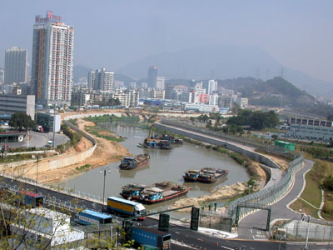
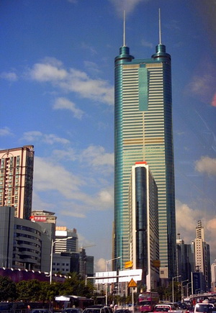
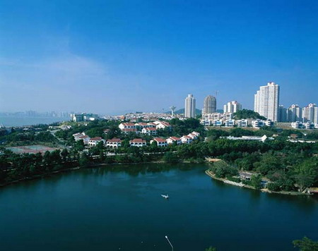
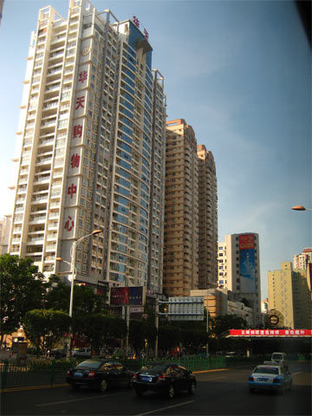
ĐẶC KHU KINH TẾ TRUNG QUỐC
HẢI NAM
THẨM QUYẾN
SÁN ĐẦU
CHU HẢI
HẠ MÔN

Slide 21
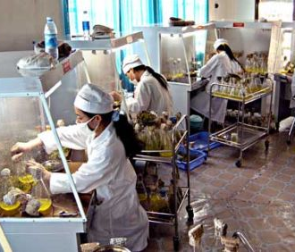
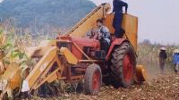

Slide 23
LUYỆN TẬP
VÀ VẬN DỤNG

Slide 24
TỚ LÀ CHUYÊN GIA kinh tế
Kể tên các mặt hành xuất khẩu, nhập khẩu của Việt Nam với một số quốc gia Đông Á vào bảng:
Quốc gia | Mặt hàng xuất khẩu sang Việt Nam | Mặt hàng nhập khẩu từ Việt Nam
Nhật Bản
Trung Quốc
Hàn Quốc
+ Nêu nhận xét về các mặt hàng xuất khẩu, nhập khẩu của Việt Nam với một số quốc gia Đông Á?
+ Làm thế nào để hàng hóa VN có thể tới các nước HQ và NB nhiều hơn nữa?

Slide 25
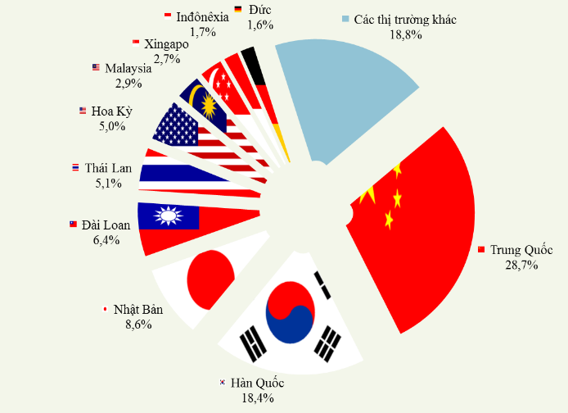
Một số sản phẩm nhập khẩu tiêu biểu

Slide 26
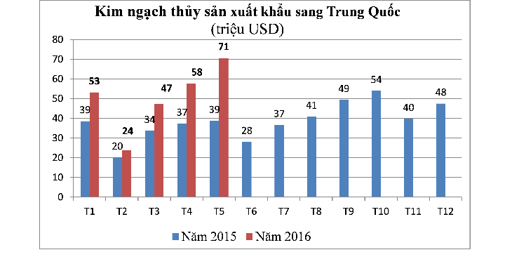

Slide 28
HƯỚNG DẪN VỀ NHÀ
1. Hoàn thành bài báo cáo
2. Tìm hiểu bài mới

Slide 30
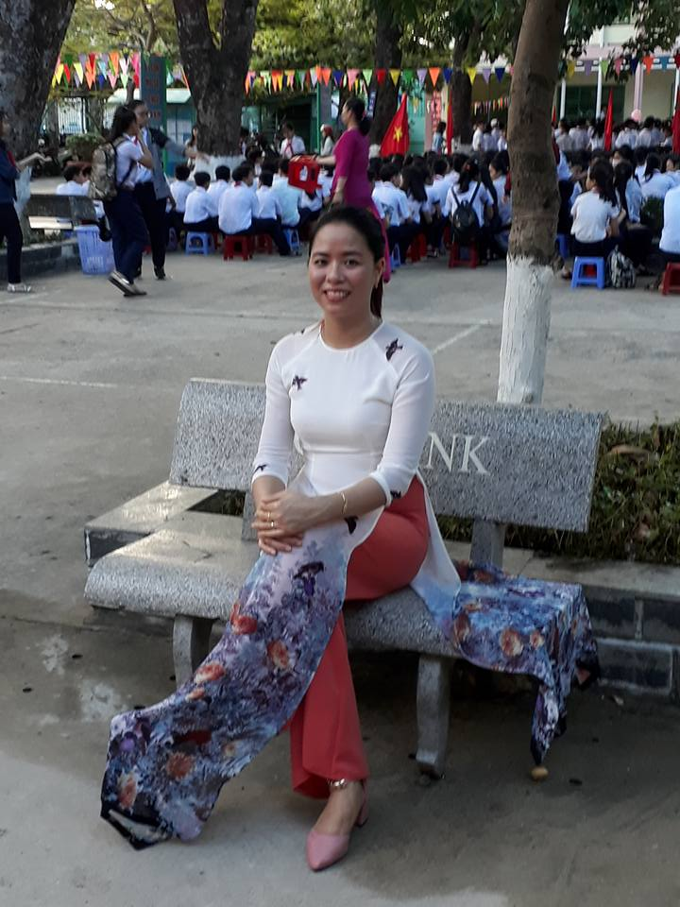
Người soạn : Lê Thị Chinh
Năm sinh : 1990
Đơn vị công tác : Trường THCS LÝ TỰ TRỌNG
SĐT : 0982276629
Mail : lethichinh09sdl@gmail.com
TÀI LIỆU TỰ MÌNH BIÊN SOẠN CÓ ĐỦ BỘ POWERPOINT 6,7,8,9
CÓ PHÍ NHỎ, THẦY CÔ CẦN IB NHẬN BÀI THAM KHẢO NHÉ! CẢM ƠN
Thân chào Quý Thầy Cô!
Người soạn rất mong nhận được phản hồi và góp ý từ Quý Thầy Cô để bộ giáo án ppt được hoàn thiện hơn.
Mọi thông tin phản hồi mong được QTC gửi về:
+ Zalo: 0982276629
+ Facebook cá nhân: https://www.facebook.com/ti.gon.566
+ Nhóm chia sẻ tài liệu: https://www.facebook.com/groups/1448467355535530
* Thầy cô có thể liên hệ khi cần được hỗ trợ soạn giáo án điện tử.

Slide 31
Xem Logo thương hiệu đoán tên quốc gia
Điện thoại, ti vi Hàn Quốc
Nồi cơm điện
Hàn Quốc
Xe ô tô, Hàn Quốc

Slide 32
THẦY CÔ THAM KHẢO THÊM
Ô tô, xe máy Nhật Bản
Xe hơi Nhật Bản
Điện thoại,Trung Quốc
Cà phê- Việt Nam

